Slide 1
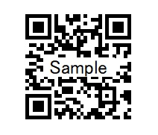
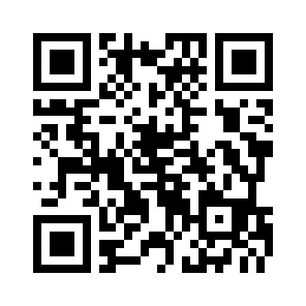
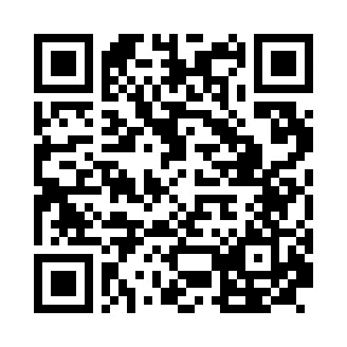
新入会員の皆さんへ
城南プログラム
城南支部へようこそ！
実務に必要なスキルを身に付けて 診断士として活躍しませんか？
内 容
診断士の資格を取り、独立診断士、企業内診断士として活躍しようと考えているあなた！
スキルや経験の不足で診断士としての活動に踏み出すのに不安を感じていませんか？
そんなあなたに、城南支部は「城南プログラム」をご用意しています。
特 徴
城南プログラムには、基礎・応用・実践とレベルに応じたカリキュラムがあります。
経験豊富な講師陣の指導を受けることで、診断士活動の不安を取り除き、診断士として活躍するための礎を作ることができます。自分のスケジュールや興味に合わせて選択することができ、講師や同じテーマに関心を持つ診断士の仲間たちとの出会いの場にもなります。
城南支部の秋の最大イベント「城南博覧会（ナンパク）」が開催されます。今年で5年目を迎える、城南支部の魅力がいっぱいのビッグイベントです。
世の中が激しく変化し、中小企業を取り巻く環境も大きく変化しています。このような
難しい時代を乗り越え、未来を創っていくために。診断士は何ができるのか、どのようなノウハウを身に着けていけばよいか、みなさんと考えていきたいと思います。
セミナーの内容
11月12日(土) 13:30～17:00
日 時
詳しくはこちらをご覧ください。
渋谷ソラスタ ＆ zoomによる
ハイブリッド開催（予定）
説明動画
https://www.rmcjohnan.org/johnan-program/
場 所
詳しくはこちら
対 象
城南支部 新入会員、既存会員、入会希望者
他支部・他都道府県協会会員も歓迎
カリキュラム案内
https://www.rmcjohnan.org/news/johnan-program-curriculum-list/
主 催 ： 東京都中小企業診断士協会 城南支部 能力開発推進部
お問い合わせ先 ：城南プログラム事務局 johnan-program@www.rmcjohnan.org

Slide 2
新入会員の皆さんへ
城南プログラム
城南支部へようこそ！
実務に必要なスキルを身に付けて 診断士として活躍しませんか？
内 容
診断士の資格を取り、独立診断士、企業内診断士として活躍しようと考えているあなた！
スキルや経験の不足で診断士としての活動に踏み出すのに不安を感じていませんか？
そんなあなたに、城南支部は「城南プログラム」をご用意しています。
特 徴
城南プログラムには、基礎・応用・実践とレベルに応じたカリキュラムがあります。
経験豊富な講師陣の指導を受けることで、診断士活動の不安を取り除き、診断士として活躍するための礎を作ることができます。自分のスケジュールや興味に合わせて選択することができ、講師や同じテーマに関心を持つ診断士の仲間たちとの出会いの場にもなります。
詳しくはこちらをご覧ください。
説明動画
https://www.rmcjohnan.org/johnan-program/
詳しくはこちら
カリキュラム案内
https://www.rmcjohnan.org/news/johnan-program-curriculum-list/
主 催 ： 東京都中小企業診断士協会 城南支部 能力開発推進部
お問い合わせ先 ：城南プログラム事務局 johnan-program@www.rmcjohnan.org

